Slide 1
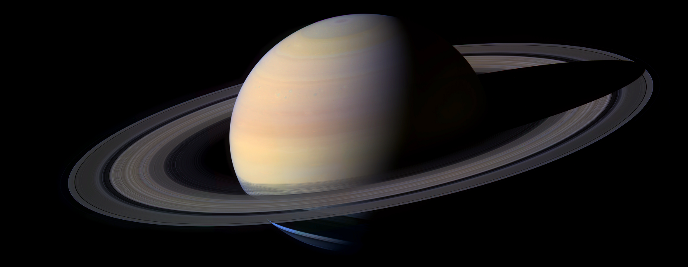
Sessão Astronomia
Sábado, 05 de setembro de 2015, às 21:00
Auditório do Observatório Dietrich Schiel
Entrada franca
Tema da Palestra:
Mercúrio, um Planeta Distinto
Palestrante: Daniel Eurico Salvador de Sousa
Sinopse:
A configuração do Sistema Solar nos permite observar cinco planetas brilhantes a olho nu nos céus da Terra. Alguns se encontram a grandes distâncias, outros são nossos vizinhos. Apesar da proximidade, um desses planetas se esconde bem perto de nossa estrela mãe (o Sol). Essa peculiaridade torna sua observação e exploração espacial um grande desafio.
Na Sessão Astronomia desta semana, o palestrante desvendará um pouco dos mistérios do pequeno e distinto planeta Mercúrio.
Mercúrio em imagem obtida pela espaçonave MESSENGER. Crédito da imagem: NASA/Johns Hopkins University Applied Physics Laboratory/Carnegie Institution of Washington
Maiores informações: (16) 3373-9191
Realização:

